Slide 1
FINANSE w roku szklonym 2016/2017 WPŁYWY: - Z TYTUŁU ZADEKLAROWANYCH SKŁADEK - 30.788,00 ZŁ - Z TYTUŁU FESTYNU RODZINNEGO, ZBIÓREK - 5.891,54 ZŁ
SALDO RACHUNKU BANKOWEGO (na dzień 13.09.2017r) : 12.142,57 ZŁ

Slide 2
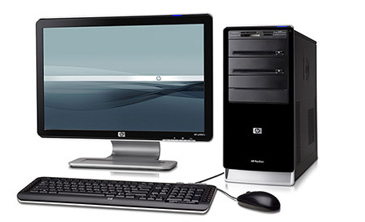
ZAKUP KOMPUTERÓW do pracowni informatycznej
KOMPUTER NR 1 - 1 199 zł
KOMPUTER NR 2 - 2 814 zł

Slide 3
ZAKUP MATERIAŁÓW DO ŚWIETLIC
998,10 zł

Slide 4
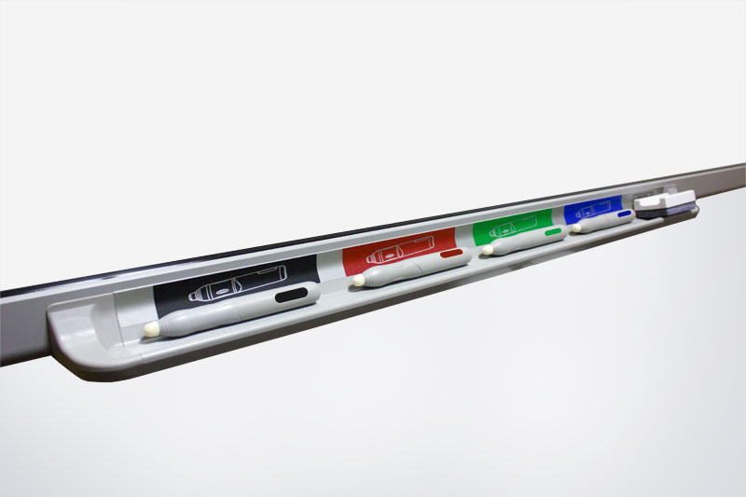
ZAKUP PISAKÓW DO TABLIC INTERAKTYWNYCH
490,00 zł

Slide 5
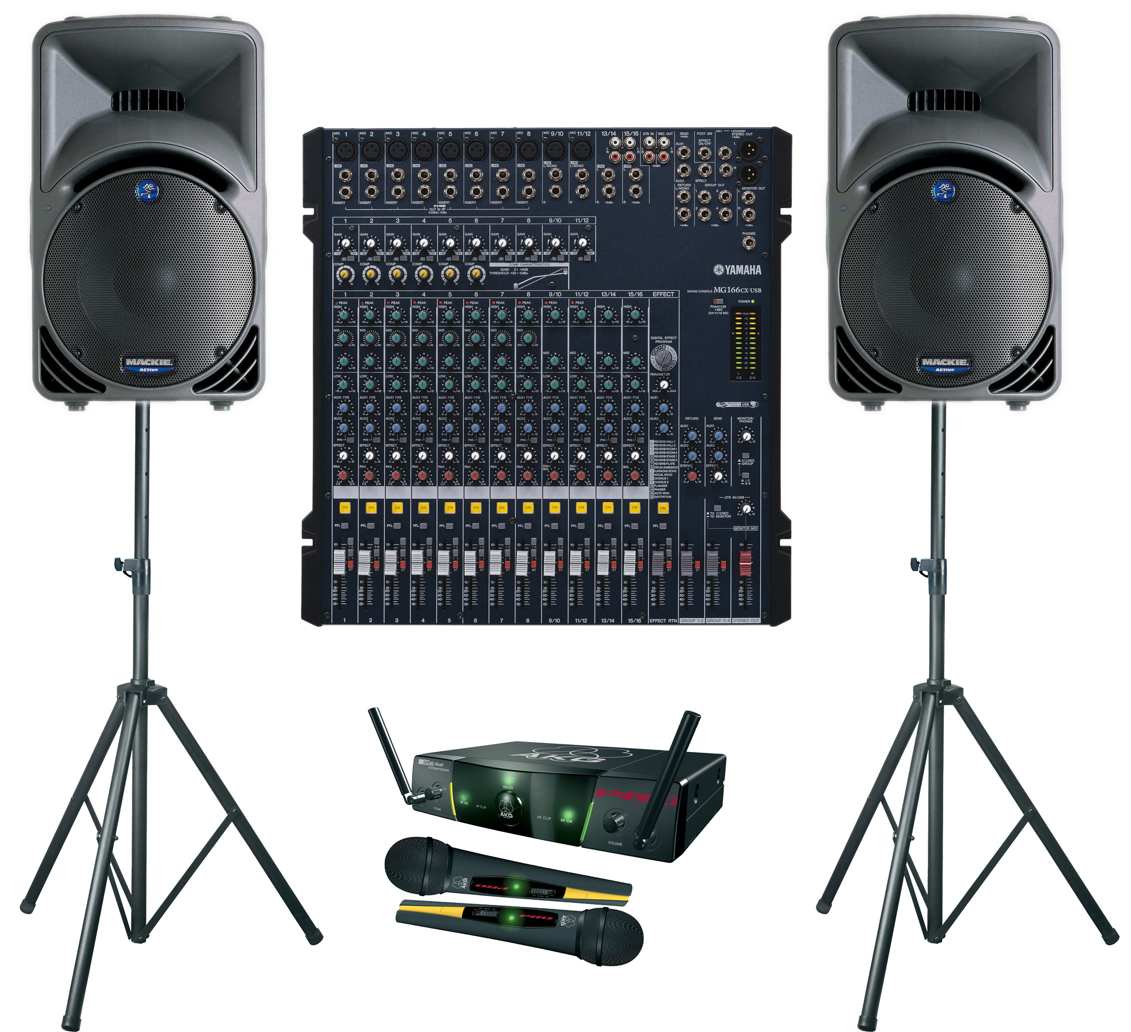
ZAKUP SPRZĘTU NAGŁAŚNIAJĄCEGO
18 000,00 zł

Slide 6
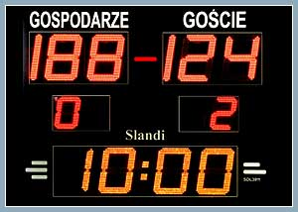
WSPÓŁFINANSOWANIE ZAKUPU TABLICY WYNIKÓW
2 500,00 zł

Slide 7
ZAKUP NAGRÓD W KONKURSACH PRZEDMIOTOWYCH ORAZ NA ZAKOŃCZENIE ROKU SZKOLNEGO
8 271,04 zł

Slide 8
ZAKUP PODARKÓW MIKOŁAJKOWYCH
1 108 zł

Slide 9
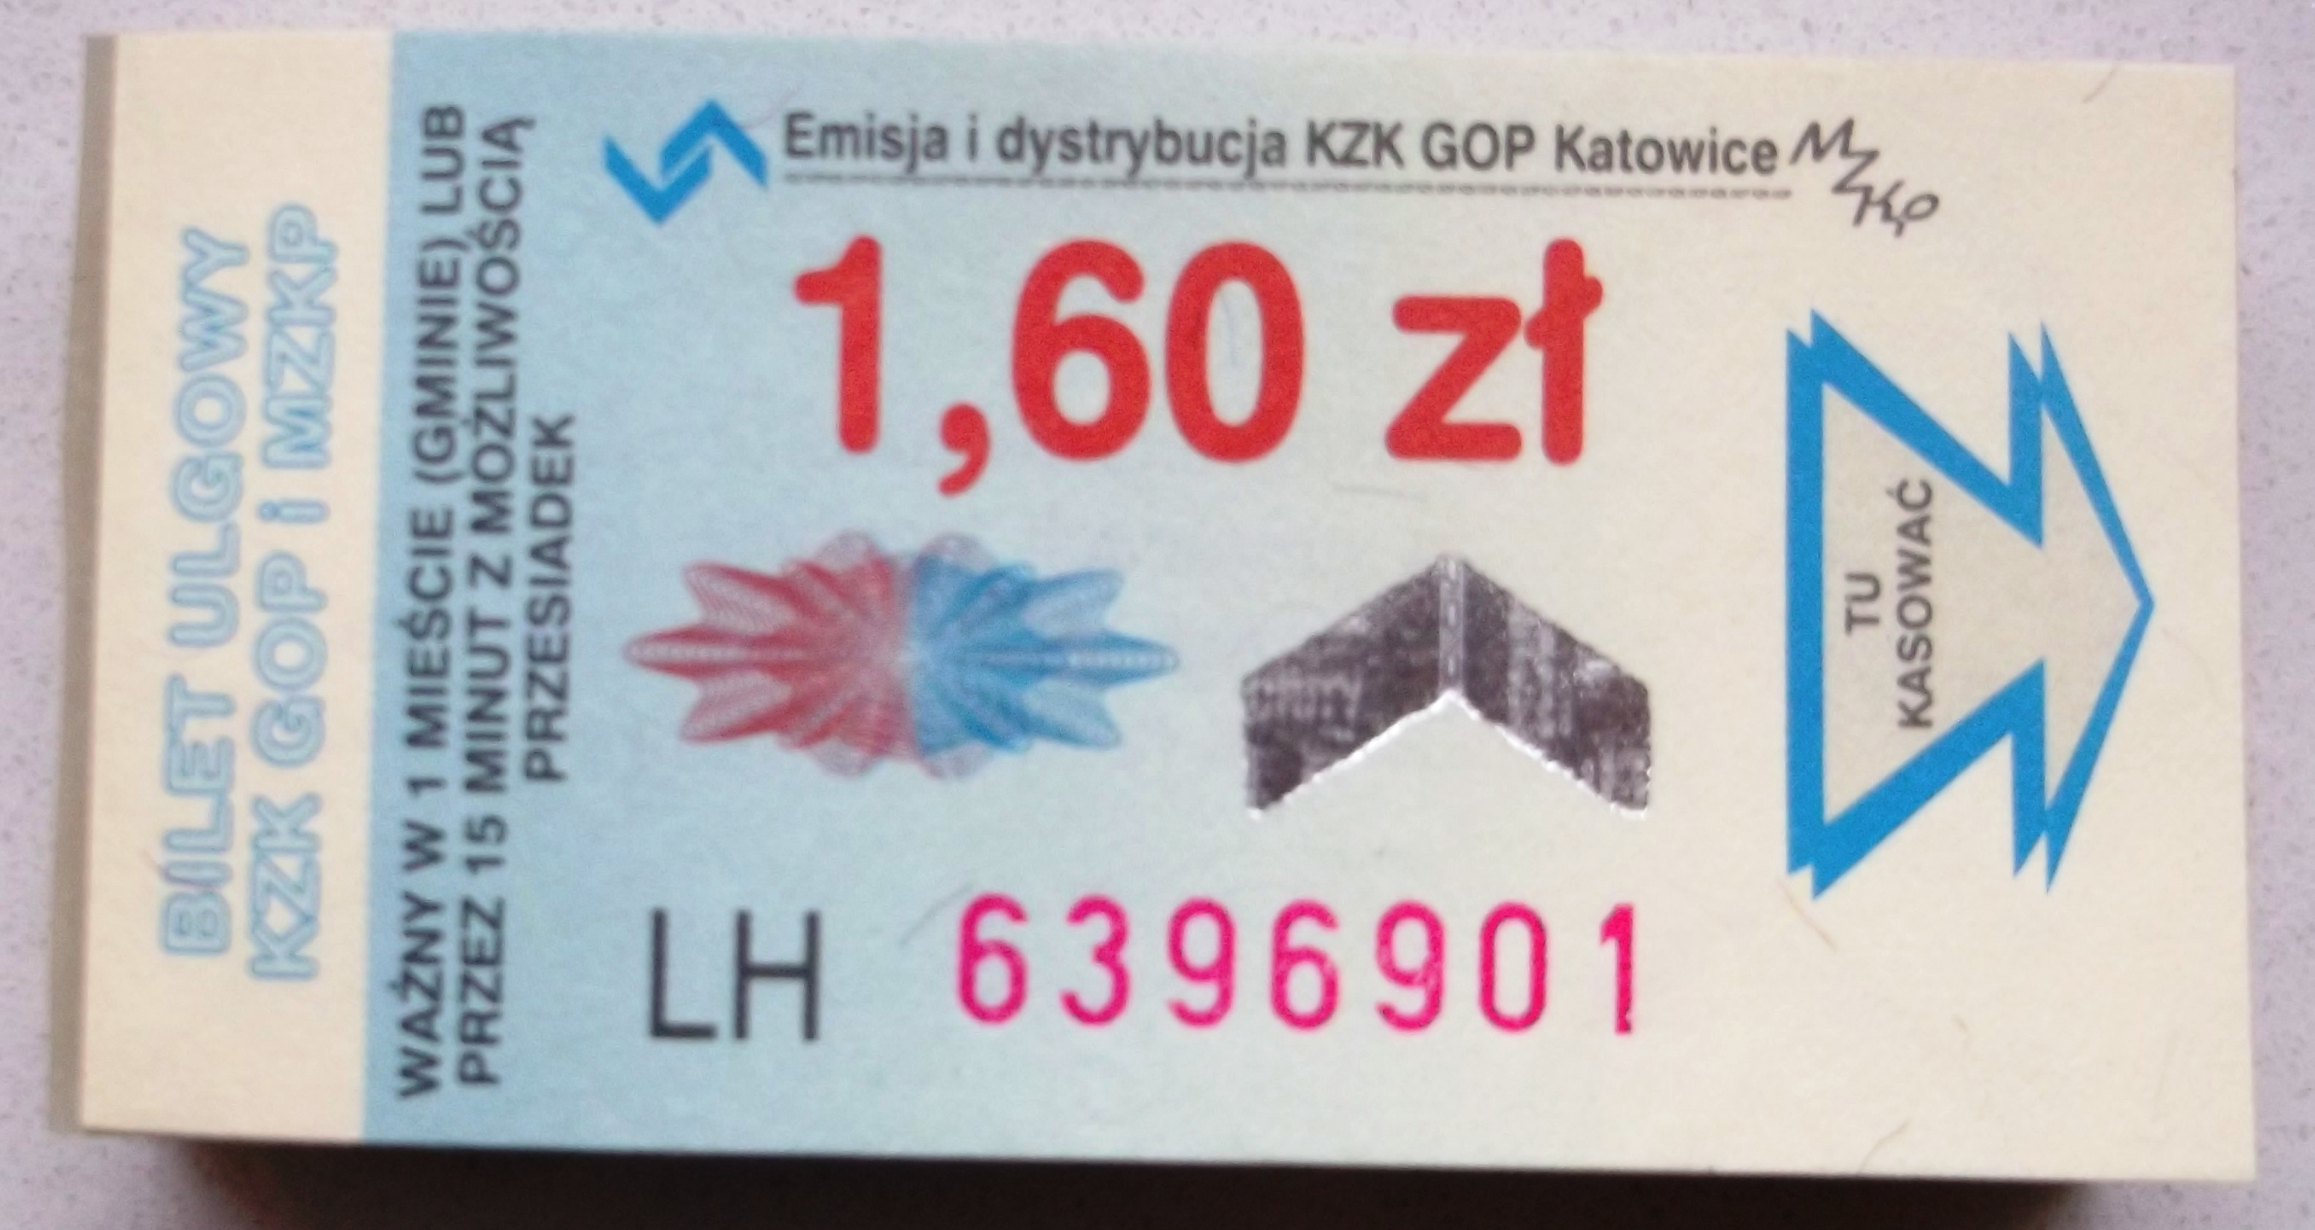
FINANSOWANIE PRZEWOZU UCZNIÓW NA ZAWODY SPORTOWE ORAZ OLIMPIADY
2 596,01 ZŁ

Slide 10
DOFINANSOWANIE WYCIECZEK
62,00 ZŁ

